Slide 1
Саша Чёрный
(1880-1932)

Slide 2
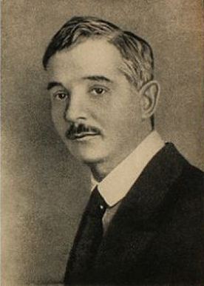

Саша Чёрный (Александр Михайлович Гликберг) -
русский поэт Серебряного века,
прозаик, журналист, получивший ши-
рокую известность как автор популяр-
ных лирико-сатирических стихотвор-
ных фельетонов.

Slide 3
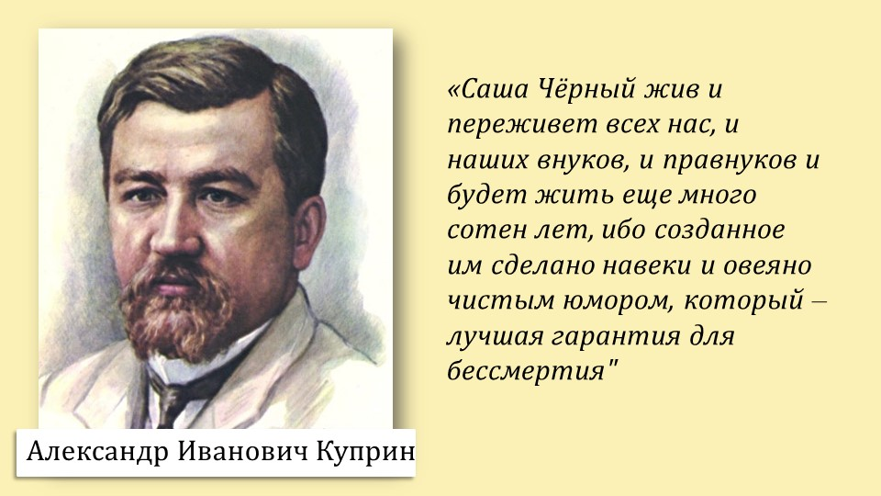
А. И. Куприн

Slide 4
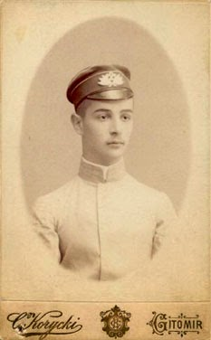
Биография
Саша Чёрный родился 1 (13)-
октября 1880 г. в Одессе , в зажи-
точной еврейской семье.
Отец, Мендель Давидович Гликберг,
был провизором, разъездным представи-
телем химической фирмы Мать, Марьям
Мееровна (также урождённая Гликберг,
происходила из купеческой семьи. В семье
было пятеро детей — Лидия, Александр,
Владимир, Ольга и Георгий.

Slide 5
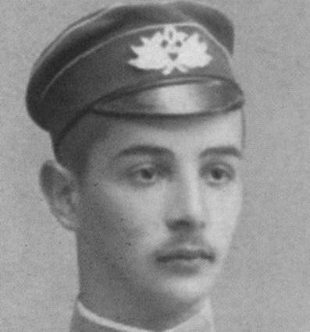
Биография
Чтобы дать ребёнку возможность
поступить в белоцерковскую гимназию,
родители крестили его. В гимназии Алек-
сандр проучился недолго. Мальчик сбежал
из дома, стал нищим, попрошайничал. Об
его горестной судьбе написали в газете, и
житомирский чиновник К. К. Роше, растро-
ганный этой историей, взял мальчика к себе.
К. К. Роше, много занимавшийся благотвори-
тельностью и любивший поэзию, оказал на
Александра большое влияние.

Slide 6
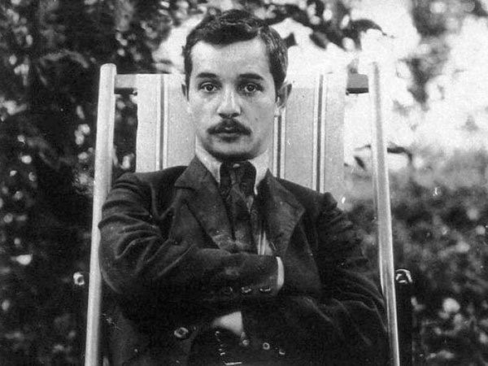
Проба пера
С 1901 по 1902 год Александр
Гликберг служил рядовым в учебной
команде, затем работал в Новоселен-
ской таможне. 1 июня 1904 года в жи-
томирской газете «Волынский вест-
ник» напечатан его «Дневник резонё-
ра» за подписью «Сам по себе».
В 1905 году переехал в Санкт-
Петербург, где опубликовал принес-
шие ему известность сатирические
стихи в журналах «Зритель», «Аль-
манах», «Журнал», «Маски», «Ле-
ший» и др. Как писал Чуковский: «по-
лучив свежий номер журнала, чита-
тель, прежде всего, искал в нём сти-
хи Саши Чёрного».
Первое стихотворение под псев-
донимом «Саша Чёрный» — сатира «Че-
пуха», напечатанное 27 ноября 1905 года,
привело к закрытию журнала «Зритель».
Поэтический сборник «Разные мотивы»
был запрещён цензурой.

Slide 7
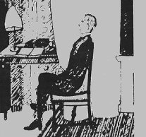
Детям
Может быть, слыхали все вы — и не раз, Что на свете есть поэты? А какие их приметы, Расскажу я вам сейчас:
Уж давным-давно пропели петухи… А поэт еще в постели. Днём шагает он без цели, Ночью пишет всё стихи.
Беззаботный и беспечный, как Барбос, Весел он под каждым кровом, И играет звонким словом, Он хоть взрослый, но совсем такой, как вы: Любит сказки, солнце, ёлки,— То прилежнее он пчёлки, То ленивее совы.
У него есть белоснежный, резвый конь, Конь Пегас, рысак крылатый, И на нём поэт лохматый Мчится в воду и в огонь…
Ну так вот, — такой поэт примчался к вам: Это ваш слуга покорный, Он зовется «Саша Чёрный»… Почему? Не знаю сам.
Здесь для вас связал в букет он, как цветы, Все стихи при свете свечки. До свиданья, человечки! — Надо чайник снять с плиты…
1920 г.

Slide 8
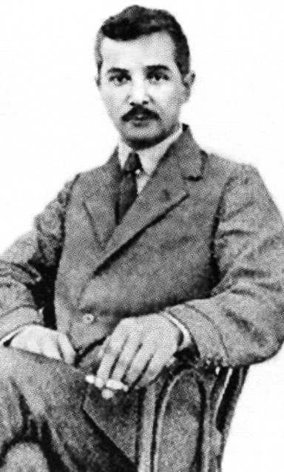

Творчество
В 1906—1908 годах С. Чёрный
жил в Германии, где продолжил образо-
вание в Гейдельбергском университете.
Вернувшись в Петербург в 1908 го-
ду, сотрудничал с журналом «Сатирикон».
Выпустил сборники стихов «Всем нищим
духом», «Невольная дань», «Сатиры».

Slide 9


Творчество
Публиковался в журналах «Современ-
ный мир», «Аргус», «Солнце России»,
«Современник», в газетах «Киевская
мысль», «Русская молва», «Одесские но-
вости». Стал известным как детский пи-
сатель: книги «Тук-Тук», «Живая азбука»
и другие.

Slide 10
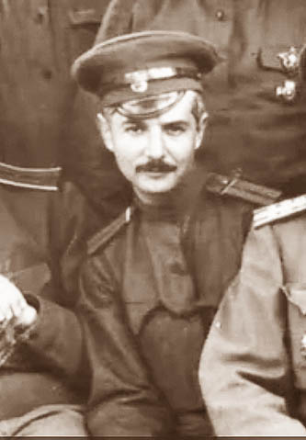
С. Чёрный на войне
В годы Первой мировой
войны Саша Чёрный служил в
5-й армии рядовым при поле-
вом лазарете и работал как про-
заик. На фронте был написан его
лирический цикл «Война».

Slide 11
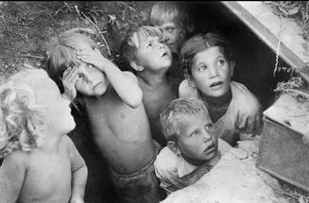
Песня войны
Прошло семь тысяч пёстрых лет - Пускай прошло, ха-ха! Еще жирнее мой обед, Кровавая уха... Когда-то эти дураки Дубьё пускали в ход И, озверев, как мясники, Калечили свой род: Женщин в пламень, Младенцев о камень, Пленных на дно - Смешно!

Slide 12
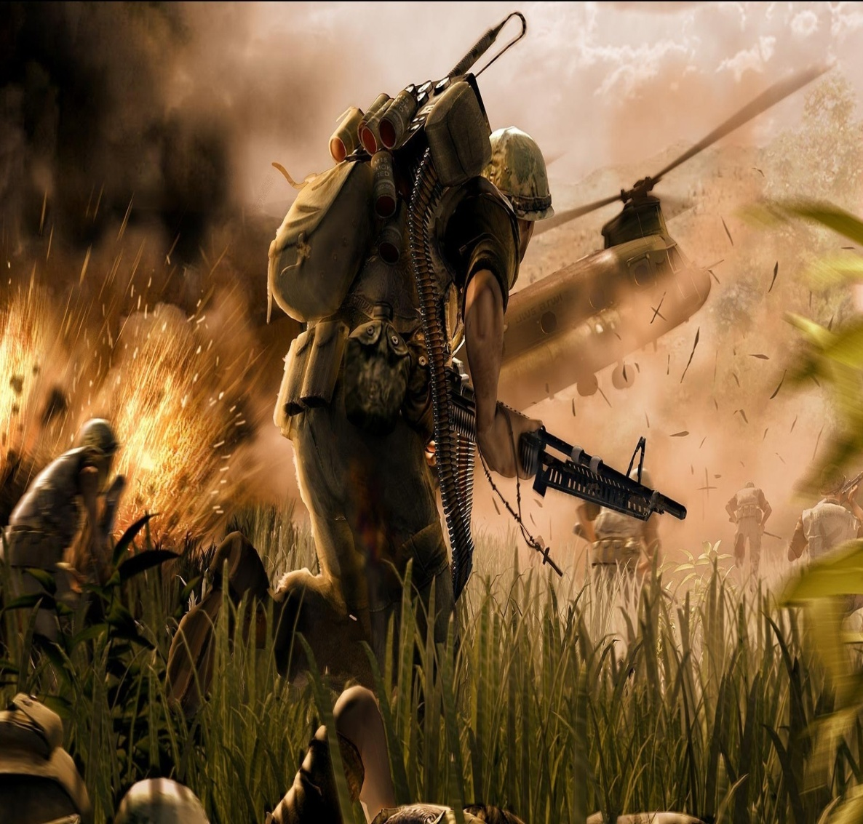
Песня войны
Теперь - наука мой мясник, - Уже средь облаков Порой взлетает хриплый крик Над брызгами мозгов. Мильоны рук из года в год Льют пушки и броню, И все плотней кровавый лёд Плывёт навстречу дню. Вопли прессы, Мессы, конгрессы, Жёны, как ночь... Прочь! Кто всех сильнее, тот и прав, А нужно доказать, - Расправься с дерзким, как удав, Чтоб перестал дышать! Враг тот, кто рвёт из пасти кость, Иль - у кого ты рвёшь. Я на земле - бессменый гость, И мир - смешная ложь! Укладывай в гроб, Прикладами в лоб, Штыки в живот, - Вперёд!

Slide 13
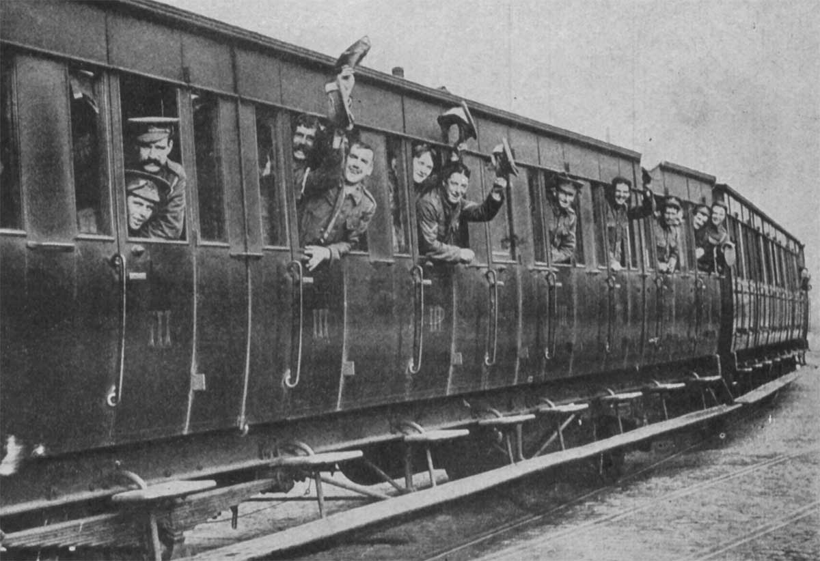
На фронт
За раскрытым пролётом дверей Проплывают квадраты полей. Перелески кружатся и веют одеждой зелёной И бегут телеграфные нити грядой монотонной... Мягкий ветер в вагон луговую прохладу принёс. Отчего так сурова холодная песня колес? Словно серые птицы, вдоль нар Никнут спины замолкнувших пар, - Люди смотрят туда, где сливается небо с землею, И на лицах колеблются тени угрюмою мглою. Ребятишки кричат и гурьбою бегут под откос. Отчего так тревожна и жалобна песня колес? Небо кротко и ясно, как мать. Стыдно бледные губы кусать! Надо выковать новое крепкое сердце из стали И забыть те глаза, что последний вагон провожали. Тёплый ворот шинели шуршит у щеки и волос, - Отчего так нежна колыбельная песня колес?

Slide 14


Творчество в эмиграции
В 1920 году эмигрировал,
жил в Литве, Берлине и Риме, в
1924 году переехал в Париж.
Издал сборник прозы «Не-
серьёзные рассказы» (1928), по-
весть «Чудесное лето» (1929),
детские книги: «Сон профессора
Патрашкина» (1924), «Дневник
фокса Микки» (1927), «Кошачья
санатория» (1928), «Румяная книж-
ка» (1930).

Slide 15
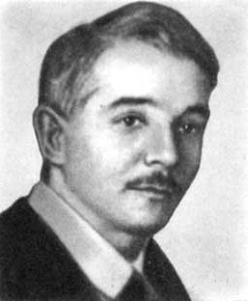
Эмиграция
В 1929 году С. Чёрный
приобрёл участок земли на юге
Франции, в местечке Ла Фавьер
построил свой дом, куда приез-
жали русские писатели, худож-
ники, музыканты.
Незадолго до кончины,
14 апреля 1932 года, он был по-
свящён в масонство в русской па-
рижской ложе «Свободная Россия».

Slide 16
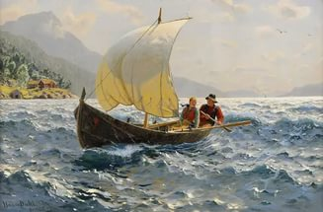
Мираж
С девчонками Тосей и Инной В сиреневый утренний час Мы вырыли в пляже пустынном Кривой и глубокий баркас. Борта из песчаного крема. На скамьях пестрели кремни. Из ракушек гордое "Nemo" Вдоль носа белело в тени. Мы влезли в корабль наш пузатый. Я взял капитанскую власть. Купальный костюм полосатый На палке зареял, как снасть. Так много чудес есть на свете! Земля – неизведанный сад… "На Яву?" Но странные дети Шепнули, склонясь: "В Петроград".

Slide 17
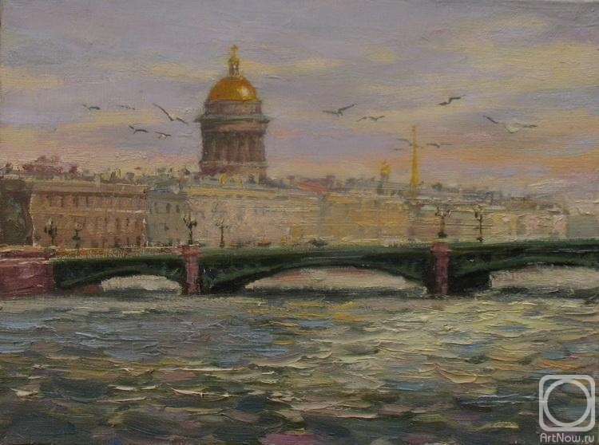
Мираж
Кайма набежавшего вала Дрожала, как зыбкий опал. Команда сурово молчала, И ветер косички трепал... По гребням запрыгали баки. Вдали над пустыней седой Сияющей шапкой Исаакий Миражем вставал над водой. Горели прибрежные мели, И кланялся низко камыш: Мы долго в тревоге смотрели На пятна синеющих крыш. И младшая робко сказала: «Причалим иль нет, капитан?» Склонившись над кругом штурвала, Назад повернул я в туман.

Slide 18
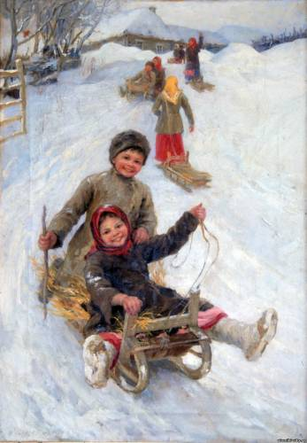
Когда, как бес…
*** Когда, как бес, Летишь на санках с гор, И под отвес Сбегает снежный бор, И плещет шарф над сильною рукой, - Не упрекай за то, что я такой! Из детства вновь Бегут к глазам лучи… Проснулась кровь, В душе поют ключи, Под каблуком взлетает с визгом снег, - Благословен мальчишеский разбег! Но обернись: Усталый и немой, Всползаю ввысь, Закованный зимой… За лёгкий миг плачу глухой тоской. Не упрекай за то, что я такой!

Slide 19
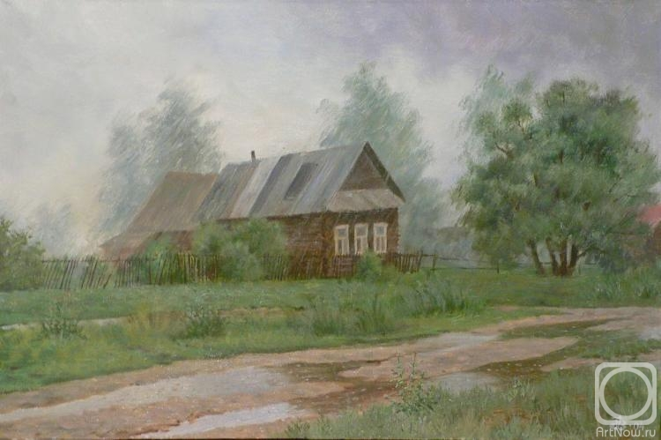
ДОЖДЬ
Потемнели срубы от воды, В колеях пузырятся потоки. Затянув кисейкою сады, Дробно пляшет дождик одинокий, Вымокла рябинка за окном, Ягоды блестят в листве, как бусы. По колоде, спящей кверху дном, Прыгает в канавке мальчик русый. Изумрудной рощи и сады. В пепле неба голубь мчится к вышке. Куры на крыльце, поджав хвосты, Не спускают сонных глаз с задвижки. Свежий дождь, побудь, побудь у пас! Сей свое серебряное семя... За ворота выбегу сейчас И тебе подставлю лоб и темя.

Slide 20
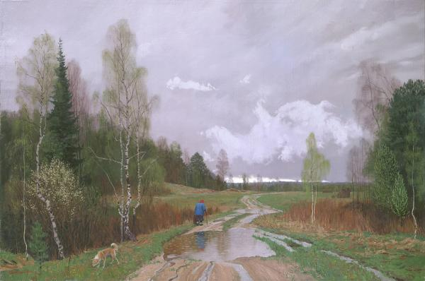
Дождь
Сквозь распластанные ветки
Мокрых, никнущих берёз
Густо затканные сетки
Нижут нити чистых слёз.
На трепещущие листья
Капли крупные летят,
И печальных сосен кисти
Чуть кивают ветру в лад.

Slide 21
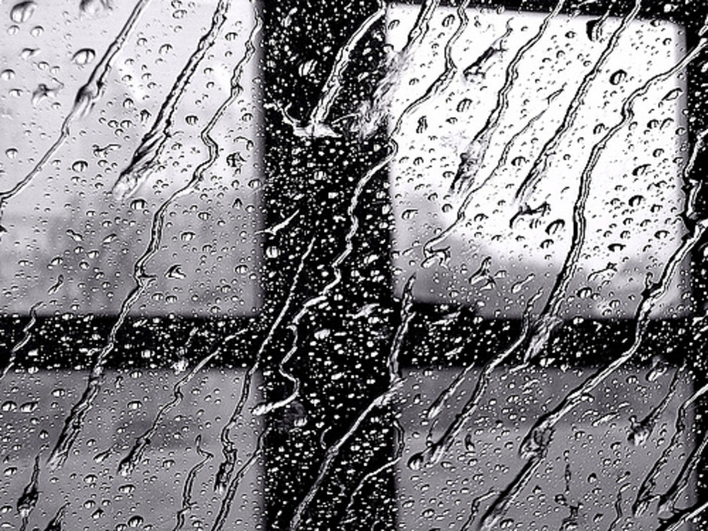
Дождь
А в просветах, где вершины
Одиноко смотрят ввысь,
Однотонной паутиной
Тучи тусклые сплелись.
Острый ветер бродит в чаще,
Хлещет каплями в окно.
Дождь ровней, скучней и чаще
Раскрутил веретено.
Закрываешь тихо веки —
Но далёкий плач не стих:
Небу скорбному вовеки
Слёз не выплакать своих.

Slide 22
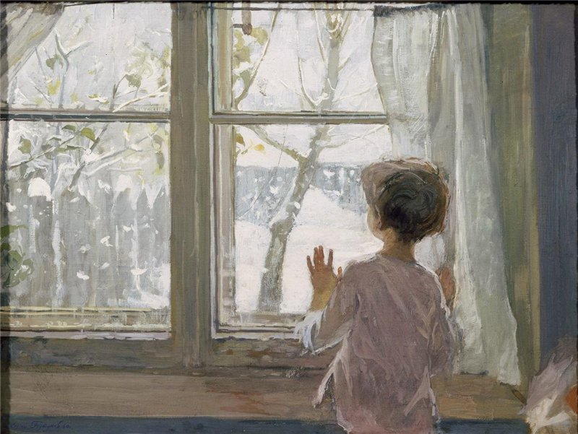
СУМЕРКИ
Хлопья, хлопья летят за окном, За спиной тёплый сумрак усадьбы. Лыжи взять да к деревне удрать бы, Взбороздив пелену за гумном...
Хлопья, хлопья... Всё глуше покой, Снег ровняет бугры и ухабы. Островерхие ели — как бабы, Занесённые белой мукой.
За спиною стреляют дрова, Пляшут тени... Мгновенья всё дольше. Белых пчёлок всё больше и больше... На сугробы легла синева.
Никуда, никуда не пойду... Буду долго стоять у окошка И смотреть, как за алой сторожкой Растворяется небо в саду.

Slide 23
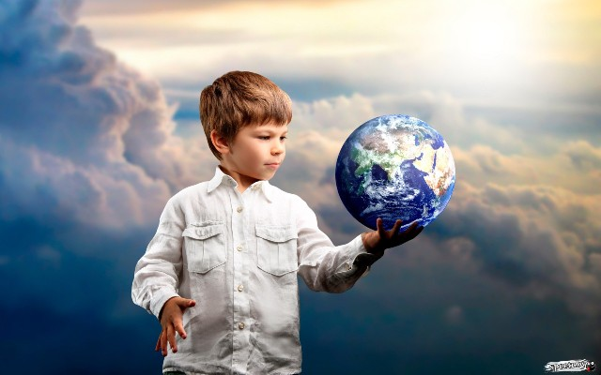
Человек
Жаден дух мой! Я рад, что родился И цвету на всемирном стволе. Может быть, на Марсе и лучше, Но ведь мы живём на Земле. Каждый ясный — брат мой и друг мой, Мысль и воля — мой щит против «всех», Лес и небо — как нежная правда, А от боли лекарство — смех. Ведь могло быть гораздо хуже: Я бы мог родиться слепым, Или платным предателем лучших, Или просто камнем тупым...

Slide 24
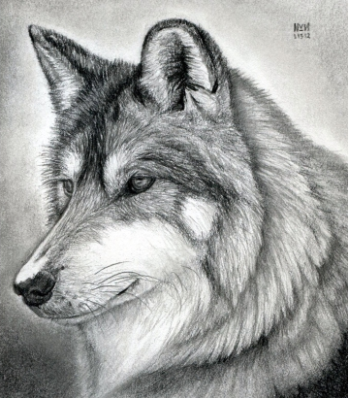
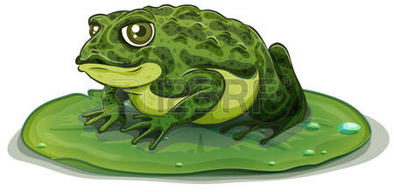
Человек
Всё случайно. Приятно ль быть волком? О, какая глухая тоска Выть от вечного голода ночью Под дождем у опушки леска... Или быть безобразной жабой, Глупо хлопать глазами без век И любить только смрад трясины... Я доволен, что я человек. Лишь в одном я завидую жабе - Умирать ей, должно быть, легко; Бессознательно вытянет лапки, Побурчит и уснет глубоко.

Slide 25
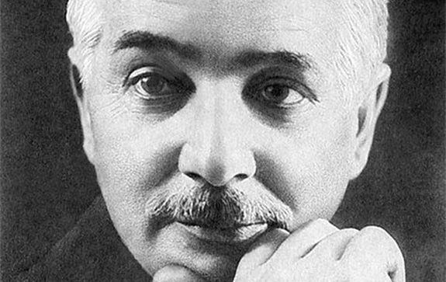
Смерть
Саша Чёрный скончался
от сердечного приступа 5 авгус-
та 1932 года. Рискуя жизнью,
он помогал в тушении пожара
на соседней ферме, придя до-
мой, слёг и больше не поднял-
ся.
Похоронен на кладбище
Лаванду, департамент Вар.

Slide 26
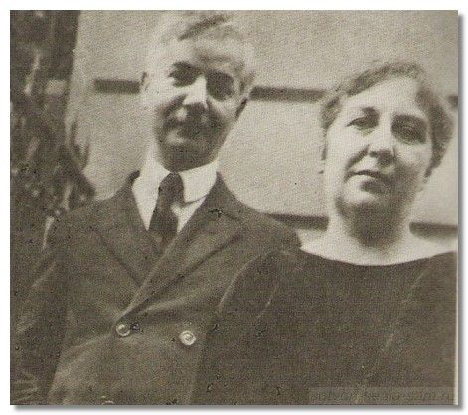
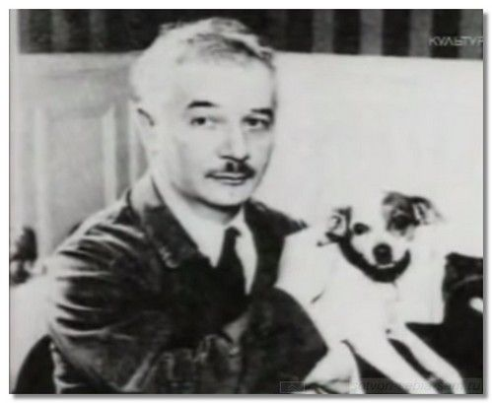
Память о поэте
Могила поэта была утеряна
вследствие того, что за неё неко-
му было платить. Жена Саши Чёр-
ного, Мария Ивановна, сконча-
лась в 1961 году. В 1978 году на
кладбище Лаванду была установ-
лена символическая памятная дос-
ка, посвящённая поэту.

Slide 27


Память о поэте
В 1933 году посмертно изда-
ны книги «Солдатские сказки» и
«Белка-мореплавательница».
В начале 1960-х годов благо-
даря стараниям Корнея Чуковского
были изданы однотомники Саши
Чёрного.

Slide 28
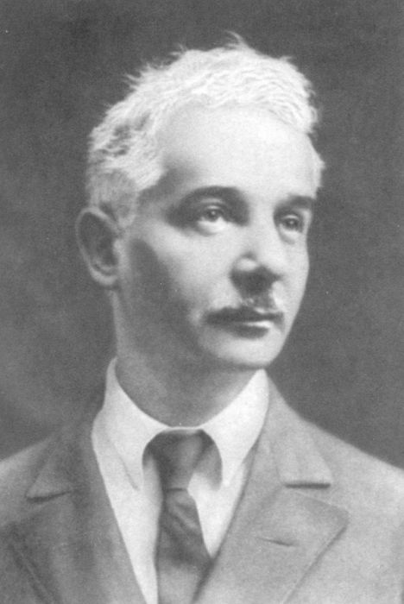
С. Чёрный и музыка
Дмитрий Шостакович
«Сатиры» для голоса и форте-
пиано на стихи Саши Чёрного.
«Сатиры» — вокальная сю-
ита в виде студийного альбома
певца и композитора Александра
Градского на стихи Саши Чёрного.
Жанна Агузарова с группой
«Браво» исполнила песню «Меди-
цинский институт» на стихи Саши
Чёрного.
Александр Новиков и Максим
Покровский исполнили песню «Та-
рарам» на стихи Саши Чёрного.
Группа «Сплин» записала ком-
позицию на стихи Саши Чёрного
«Под сурдинку» («…Васильевский
остров прекрасен…»).

Slide 29
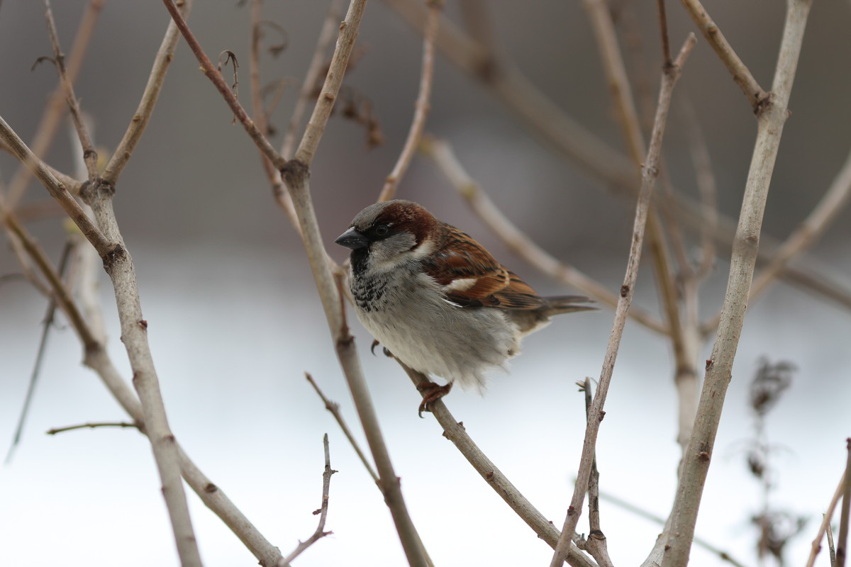
Воробей

Slide 30
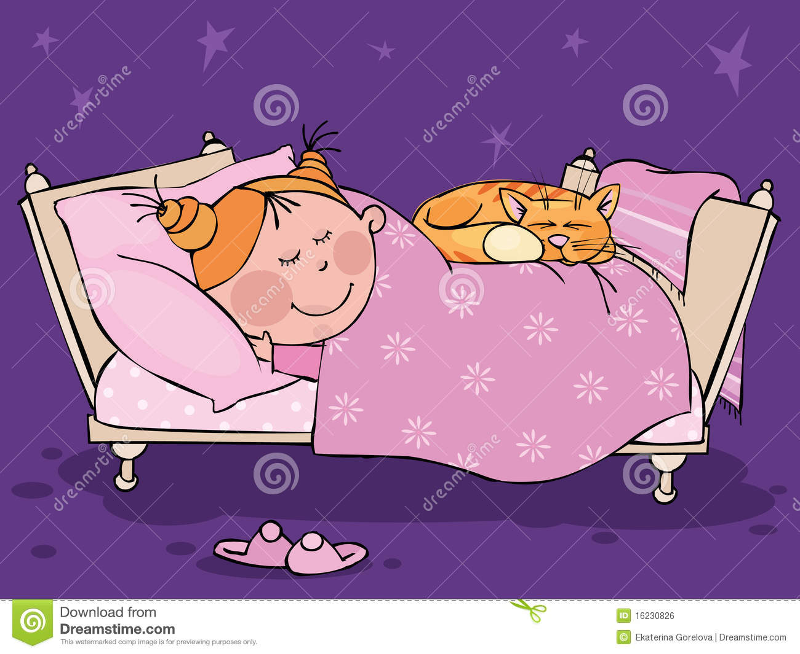
Каждый вечер перед сном…

Slide 31
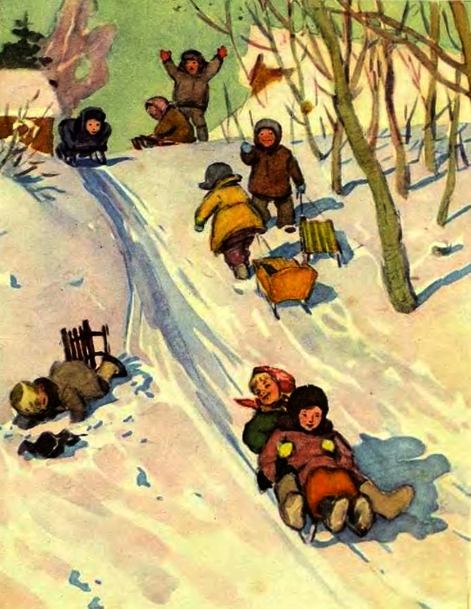
Волк
Вся деревня спит в снегу. Ни гу-гу. Месяц скрылся на ночлег. Вьётся снег. Ребятишки все на льду, На пруду. Дружно саночки визжат - Едем в ряд! Кто - в запряжке, кто - седок. Ветер в бок. Растянулся наш обоз До берёз. Вдруг кричит передовой: "Черти, стой!" Стали санки, хохот смолк. "Братцы, волк!.."
Ух, как брызнули назад! Словно град. Врассыпную все с пруда - Кто куда. Где же волк? Да это пёс - Наш Барбос! Хохот, грохот, смех и толк: "Ай да волк!"

Slide 32
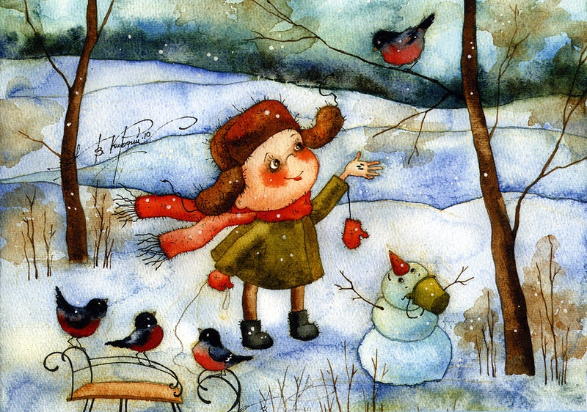

Зимою всего веселей...
Зимою всего веселей Сесть к печке у красных углей, Лепешек горячих поесть, В сугроб с голенищами влезть, Весь пруд на коньках обежать И бухнуться сразу в кровать.
Весною всего веселей Кричать средь зелёных полей, С барбоской сидеть на холме И думать о белой зиме, Пушистые вербы ломать И в озеро камни бросать.

Slide 33
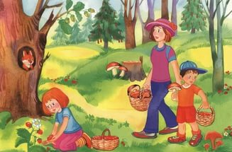

Зимою всего веселей...
А летом всего веселей Вишнёвый обкусывать клей, Купаясь, всплывать на волну, Гнать белку с сосны на сосну, Костры разжигать у реки И в поле срывать васильки...
Но осень еще веселей! То сливы срываешь с ветвей, То рвёшь в огороде горох, То взроешь рогатиной мох... Стучит молотилка вдали - И рожь на возах до земли...

Slide 34
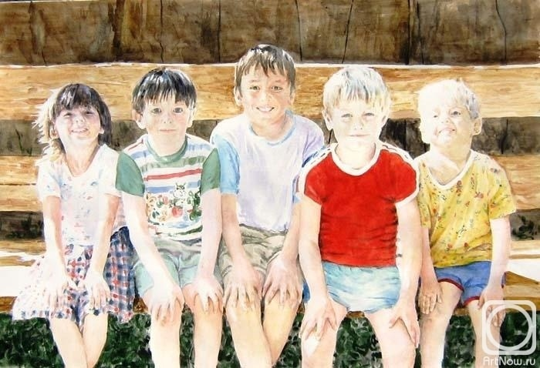
Перед ужином
За воротами на лавочке сидим - Петя, Нюша, Поля, Сима, я и Клим. Я - большой, а остальные, как грибы. Всех нас бабушка прогнала из избы... Мы рябинками в избе стреляли в цель, Ну, а бабушка ощипывала хмель. Что ж... На улице еще нам веселей: Веет ветер, солнце в ёлках все алей, Из-за леса паровоз дудит в гудок, Под скамейкой ловит за ноги щенок... Воробьи уселись кучей на бревно. Отчего нам так сегодня все смешно? Червячок ли влезет к Симе на ладонь, Иль напротив у забора фыркнет конь, Иль за выгоном заблеет вдруг овца, - Всё хохочем, всё хохочем без конца...

Slide 35

Про Катюшу
В поле плачyт волки, Снег кpыльцо занес, Выбелил все ёлки… В комнате тепло, Печь гоpит алмазом, И лyна в стекло Смотpит кpyглым глазом. Катя-Катенька-Катюшка Уложила спать игpyшки: Кyклy безволосyю, Собачкy безносyю, Лошадкy безногyю И коpовкy безpогyю — Всех в комок, В стаpый мамин чyлок С дыpкой, Чтоб можно было дышать. — Извольте спать!

Slide 36

Про Катюшу
А я займyсь стиpкой…. Ай, сколько пены! Забpызганы стены, Тазик пищит, Вода болтается, Катюша пыхтит, Табypет качается… Кpасные лапки Полощyт тpяпки, Hад водою мыльной Выжимают сильно-пpесильно — И в водy снова! Готово! От окна до самой печки, Словно белые овечки, Hа веpёвочках висят В pяд: Лошадкина жилетка,

Slide 37
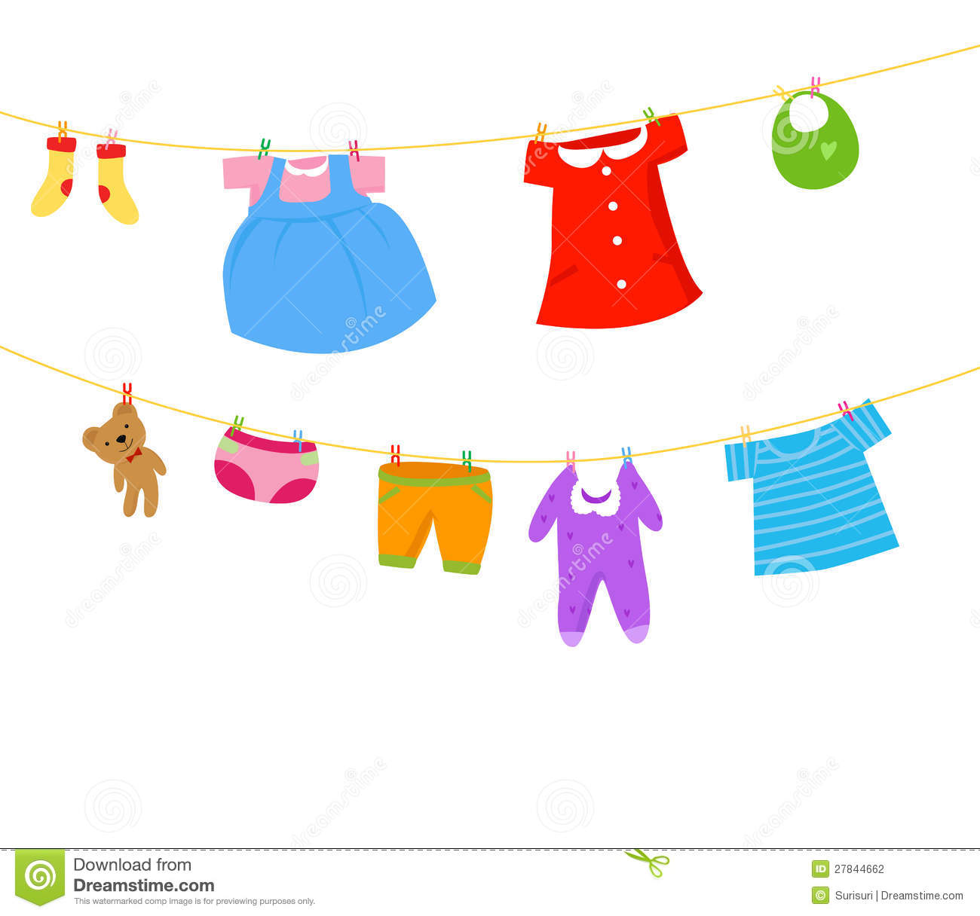
Про Катюшу
Мишкина салфетка, Собачьи чyлочки, Кyклины соpочки, Пелёнка Кyклиного pебёнка, Коpовьи штанишки И две баpхатные мышки. Покончила Катя со стиpкой, Сидит на полy pастопыpкой: Что бы еще пpедпpинять? К кошке залезть под кpовать, Забpосить за печкy заслонкy Иль мишкy подстpичь под гpебёнкy?

Slide 38

Приготовишка
Длиннохвостая шинель. На щеках румянец. За щекою карамель, За спиною — ранец. Он учёный человек. Знает, что ни спросим: Где стоит гора Казбек? Сколько трижды восемь? В классе он сидит сычом И жует резинку. Головёнка куличом, Уши, как у свинки. А в карманах — целый склад: Мох, пирог с грибами, Перья, ножик, мармелад, Баночка с клопами.

Slide 39
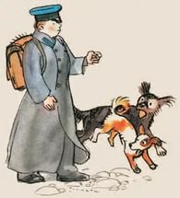
Приготовишка
В переменку он, как тигр, Бьётся с целым классом. Он зачинщик всяких игр, Он клянется басом. Возвращается домой: Набекрень фуражка, Гордый, красный, грудь кормой, В кляксах вся мордашка. «Ну, что нового, Васюк?» — Выбежит сестрёнка. Он, надувшись, как индюк, Пробурчит: «Девчонка!..» Схватит хлеба толстый ком, Сбросит пояс с блузы И раскроет милый том — Робинзона Крузе.
1919 г

Slide 40

Крокодил
Я угрюмый крокодил И живу в зверинце. У меня от сквозняка Ревматизм в мизинце. Каждый день меня кладут В длинный бак из цинка, А под баком на полу Ставят керосинку. Хоть немного отойдешь И попаришь кости... Плачу, плачу целый день И дрожу от злости... На обед дают мне суп И четыре щуки: Две к проклятым сторожам Попадают в руки.

Slide 41
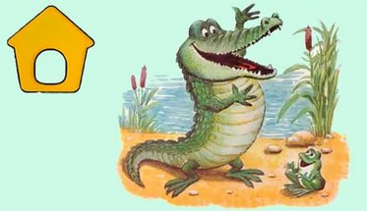
Крокодил
Ах, на нильском берегу Жил я без печали! Негры сцапали меня, С мордой хвост связали. Я попал на пароход... Как меня тошнило! У! Зачем я вылезал Из родного Нила?.. Эй, ты, мальчик, толстопуз, - Ближе стань немножко... Дай кусочек откусить От румяной ножки!

Slide 42

КАК КОТ СМЕТАНЫ ПОЕЛ
Жили - были мышки, Серые пальтишки. Жил был кот, Бархатный живот. Пошел кот к чулану Покушать сметану, - Да чулан на задвижке, А в чулане - мышки... Сидит кот перед дверцей, Колотится сердце, - Войти нельзя. Вот запел кот, Бархатный живот, Тоненьким голосишкой - Вроде мышки: "Эй, вы, слышь, Я тоже мышь, Больно хочется мне есть, Да под дверь не пролезть...

Slide 43
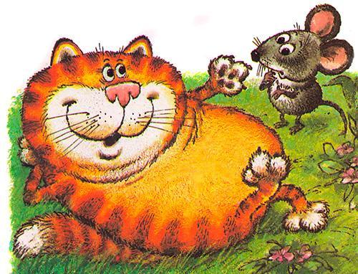
КАК КОТ СМЕТАНЫ ПОЕЛ
У вас там много в стакане, Вымажьте лапки в сметане Да высуньте под дверку Скорей, глухие тетёрки! Я полижу, Спасибо скажу". Поверили мышки Коту-плутишке. Высунули лапки... А кот - цап Со всех лап... Вытащил за лапки, Сгрёб в охапку Да в рот.

Slide 44
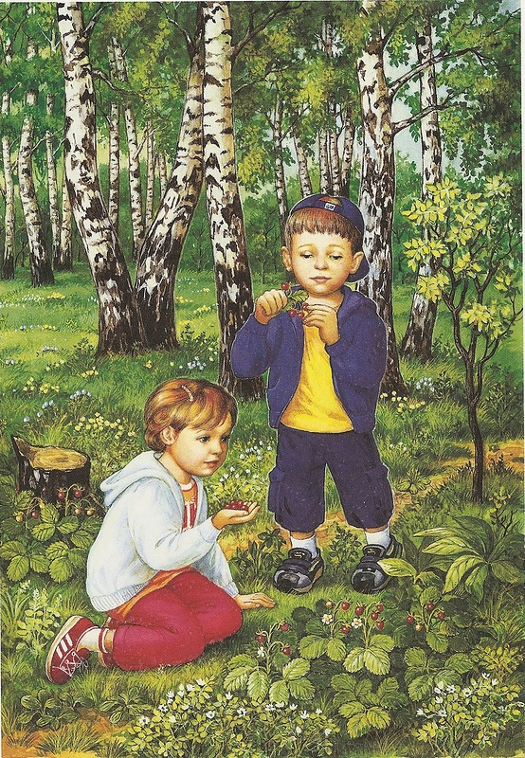
Сероглазый мальчик, радостная птица… (Из цикла "С приятелем«)
*** Сероглазый мальчик, радостная птица, Посмотри в окошко на далеёий склон: Полосой сбегает жёлтая пшеница, И леса под солнцем – как зелёный сон. Мы пойдем с тобою к ласковой вершине И орловской песней тишину вспугнём. Там холмы маячат полукругом синим, Там играют пчелы над горбатым пнём… Если я отравлен тёмным русским ядом, Ты – весёлый мальчик, сероглазый гном… Свесим с камня ноги, бросим палки рядом, Будем долго думать, каждый о своём. А потом свернём мы в чащу к букам серым, Сыроежек пёстрых соберем в мешок. Ржавый лист сквозит там, словно мех пантеры, Белка нас увидит – вскочит на сучок. Всё тебе скажу я, всё, что сам я знаю: О грибах-горкушах, про житьё ежей; Я тебе рябины пышной наломаю… Ты ее не помнишь у родных межей? А когда тумана мглистая одежда Встанет за горой – мы вниз сбежим свистя. Зрей и подымайся, русская надежда, Сероглазый мальчик, ясное дитя!..

Slide 45
Выберите правильный ответ:
1.) Саша Чёрный родился
а.) в Одессе
б.) в Москве
в.) в Петербурге.
2.) Свои первые произведения поэт подписывал так:
а.) Саша Чёрный
б.) А. Гликберг
в.) Сам по себе.

Slide 46
Выберите правильный ответ:
3.) Саша Чёрный учился
а.) в Англии
б.) во Франции
в.) в Германии.
4.)Последние годы жизни поэт провёл
а.) в Литве
б.) во Франции
в.) в Италии.

Slide 47

Восстановите стихотворение:
Приставалка
Слова для справок: в сметане, на кроватке, ножки, две ямочки, без замочка, рукавичек, без подушки.
- Отчего у мамочки На щеках … … ? - Отчего у кошки Вместо ручек … ? - Отчего шоколадки Не растут … … ? - Отчего у няни Волоса … … ? - Отчего у птичек Нет … ? - Отчего лягушки Спят … … ?
- Оттого, что у моего сыночка Рот ... … .

Slide 48

Проверьте себя: Приставалка
.
- Отчего у мамочки На щеках две ямочки? - Отчего у кошки Вместо ручек ножки? - Отчего шоколадки Не растут на кроватке? - Отчего у няни Волоса в сметане? - Отчего у птичек Нет рукавичек? - Отчего лягушки Спят без подушки?..
- Оттого, что у моего сыночка Рот без замочка

Slide 49
Итоги
Составьте синквейн о Саше Чёрном.
1.) исходное слово (слова)
2.) 2 прилагательных
3.) 3 глагола
4.) предложение из 4 слов (… - это…)
5.) обобщающее слово.

Slide 50
Спасибо!

